Slide 1

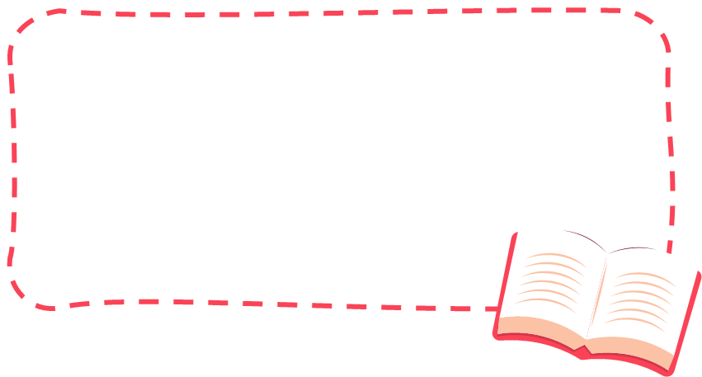



Slide 2
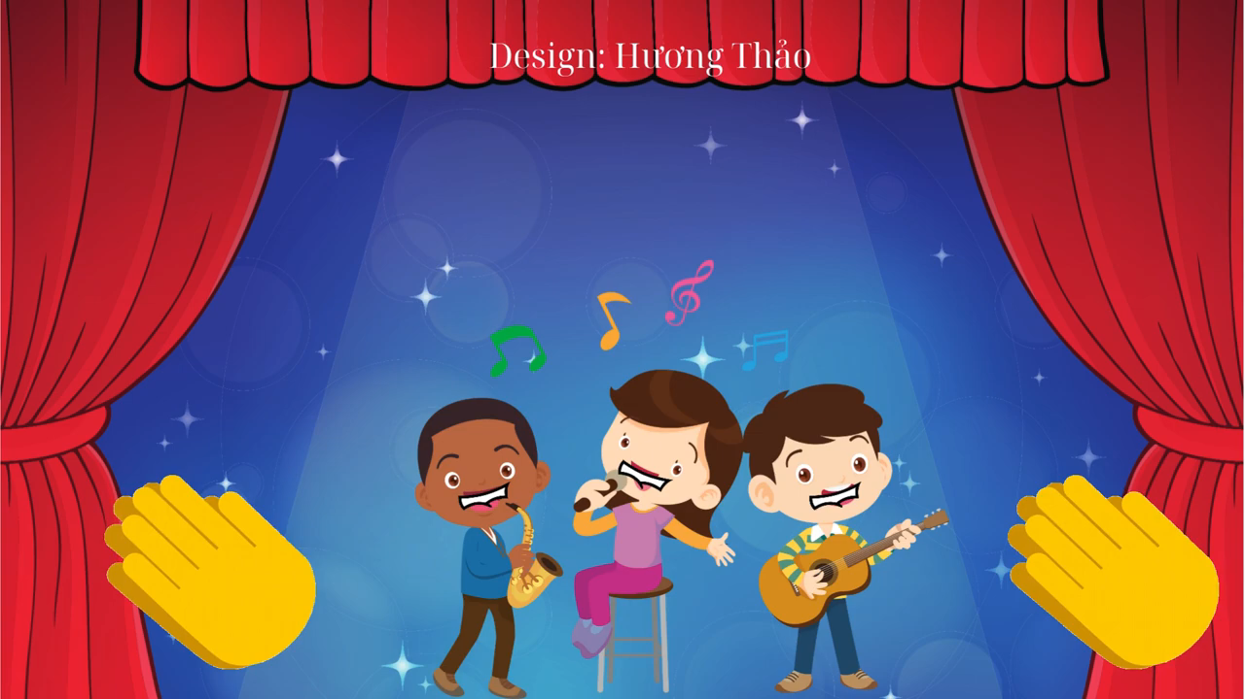

Slide 3


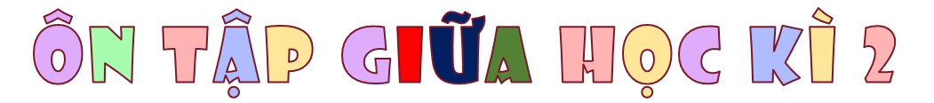
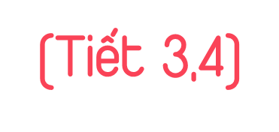
Thứ … ngày … tháng … năm …

Slide 4

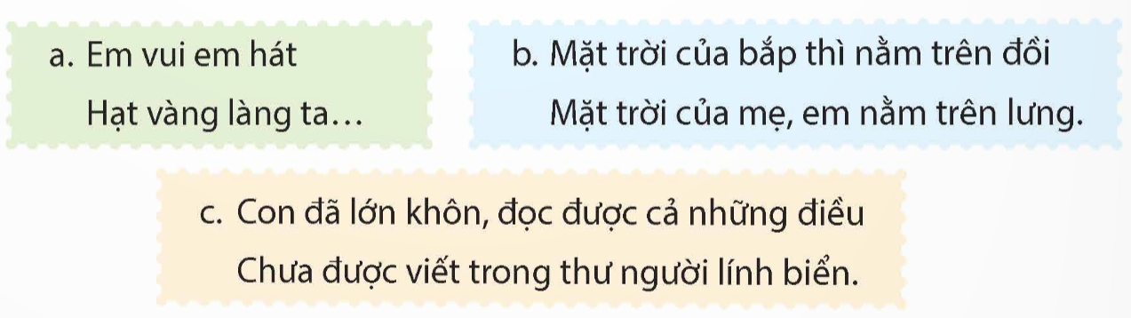
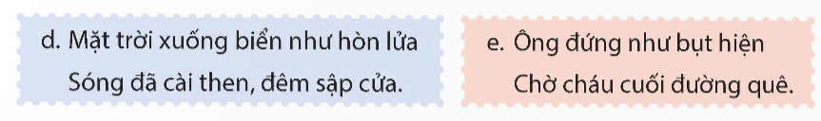
1. Đọc những dòng thơ dưới đây và thực hiện yêu cầu.

Slide 5
– Nêu tên bài thơ có chứa các dòng trên.
– Trong mỗi bài thơ, em thích hình ảnh nào nhất? Vì sao?
– Đọc thuộc lòng 2 – 3 khổ thơ em thích của một trong những bài thơ trên.

Slide 6


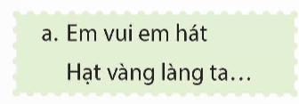

Hạt Gạo Làng Ta - Trần Đăng Khoa

Slide 7
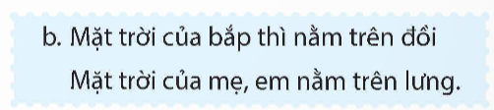
Khúc hát ru những em bé lớn trên lưng mẹ - Nguyễn Khoa Điềm

Slide 8
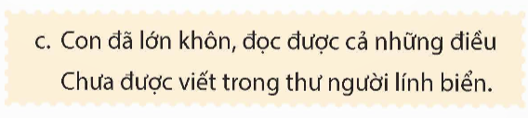
Thư của bố - Thụy Anh

Slide 9
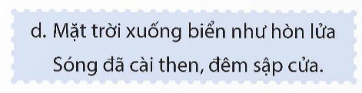
Đoàn Thuyền Đánh Cá - Huy Cận

Slide 10
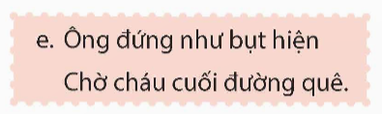
Đường Quê Đồng Tháp Mười - Trần Quốc Toàn.

Slide 11
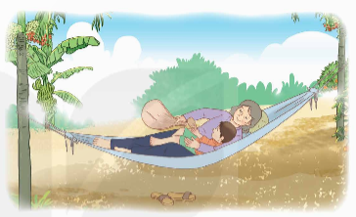
2. Đọc văn bản dưới đây và trả lời câu hỏi.
Quạt mo
Nhà bà tôi nằm lặng lẽ giữa màu xanh mướt của mấy hàng cau. Mỗi lần nghe tiếng rơi “đập” ngoài sân gạch, tôi vội chạy ra nhặt tàu lá cau rụng, phơi bên hiên nhà, đợi bà tôi làm thành những chiếc quạt mo nho nhỏ.
Chọn một bẹ cau khô thơm nồng mùi nắng, bà cắt thành chiếc quạt mo hình tai voi rất vừa tay cầm. Chiếc quạt theo bà cháu tôi suốt mùa hè miền Trung nắng đổ lửa. Lâu dần, quạt ngả màu nâu sẫm, mấy vết nhăn hằn rõ nét hơn. Những hôm bà đi chợ xa về, tôi lăng xăng đến bên bà phe phẩy quạt mo. Bà thường ôm tôi vào lòng: “Cháu bà thương bà nhất.”.

Slide 12
Có những trưa, bà cháu nằm võng trong vườn, bà vừa khe khẽ lướt chiếc quạt mo, vừa thong thả hát bài đồng dao:
Thằng Bờm có cái quạt mo
Phú ông xin đổi ba bò, chín trâu
Bờm rằng Bờm chẳng lấy trâu
Phú ông xin đổi ao sâu cá mè...
Tay bà đưa quạt nhịp nhàng. Gió nối gió ùa về mát rượi. Tôi lim dim chìm vào giấc ngủ. Trong mơ tôi gặp phú ông dắt chú trâu mập mạp, còn tôi cầm chiếc quạt mo. Rồi tôi mơ thấy mình ngồi vắt vẻo trên lưng chú trâu ấy, đi qua một ao cá... Tiếng lá cau rụng khiến tôi choàng tỉnh. Tôi hốt hoảng oà lên nức nở: “Cháu đổi quạt mo lấy trâu của phú ông mất rồi, bà ơi!”. Bà cười, chỉ cho tôi chiếc quạt mo vẫn còn nguyên trên võng, tôi mới nín khóc. Sau hôm ấy, tôi cứ mong gặp lại phú ông để nói rằng, tôi sẽ không đổi chiếc quạt mo của bà tôi lấy bất cứ thứ gì. Nhưng phú ông chẳng xuất hiện lần nào nữa trong giấc mơ của tôi.
Bây giờ, dù ít người còn dùng quạt mo, nhưng tôi vẫn giữ một chiếc làm kỉ niệm. Mỗi khi nhớ bà, tôi lại mang chiếc quạt mo ra phe phẩy, lòng xôn xao hồi ức tuổi thơ. Làn gió dịu dàng cứ thổi hoài, thổi mãi...
(Phan Đức Lộc)

Slide 13


a. Chiếc quạt mo được miêu tả như thế nào trong bài đọc?
- Nguyên liệu: Mo cau khô rụng
- Cách làm: cắt mo cau thành hình quạt giống tai voi, rất vừa tay cầm.
- Màu sắc: nâu sẫm.
- Đặc điểm khác: nhiều nếp nhăn

Slide 14
b. Chiếc quạt mo gợi nhớ những kỉ niệm gì về bà trong tuổi thơ của người cháu?
- Những kỉ niệm như: cháu quạt cho bà khi bà đi chợ xa về; Bà ôm cháu vào lòng nói: “Cháu bà thương bà nhất”; Hai bà cháu nằm võng, bà quạt cho cháu ngủ.

Slide 15
c. Kể lại giấc mơ của người cháu về chiếc quạt mo. Theo em, giấc mơ đó có gì thú vị?
Giấc mơ của người cháu: Người cháu đã mơ thấy mình cầm quạt mo và gặp phú ông. Sau đó, người cháu mơ thấy mình cưỡi trâu của phú ông đi ngang qua một ao cá. Người cháu rất hoảng hốt vì thấy mình đã đổi chiếc quạt mo lấy trâu của phú ông.
Giấc mơ đó thú vị vì tái hiện lại bài đồng dao về chiếc quạt mo, cậu bé nghĩ mình giống như thằng Bờm. Có điều thằng Bờm không đổi quạt, cò n cậu bé với sự hồn nhiên và vô tư của một đứa trẻ đã đổi chiếc quạt lấy chú trâu mập mạp của phú ông. Đó có lẽ cũng là cách suy nghĩ phổ biến của nhiều bạn nhỏ,...

Slide 16
d. Chi tiết người cháu khi lớn vẫn giữ một chiếc quạt mo làm kỉ niệm gợi cho em những suy nghĩ gì?
VD: Cháu rất gắn bó với bà, nhớ bà và luôn muốn giữ kỉ niệm về bà bên mình. Người cháu là một người rất tình cảm.

Slide 17
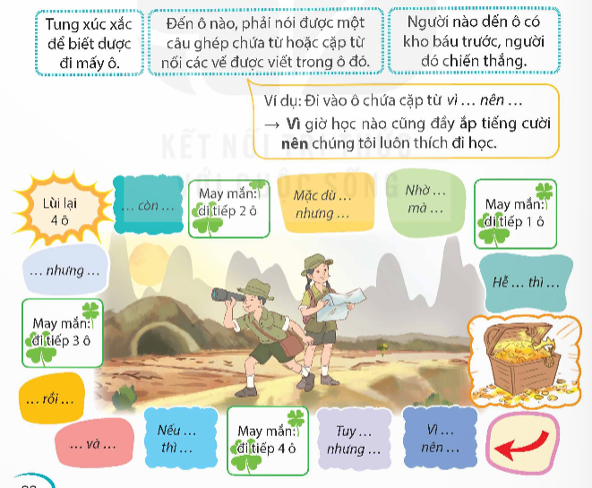
3. Chơi trò chơi: Tìm kho báu.

Slide 18
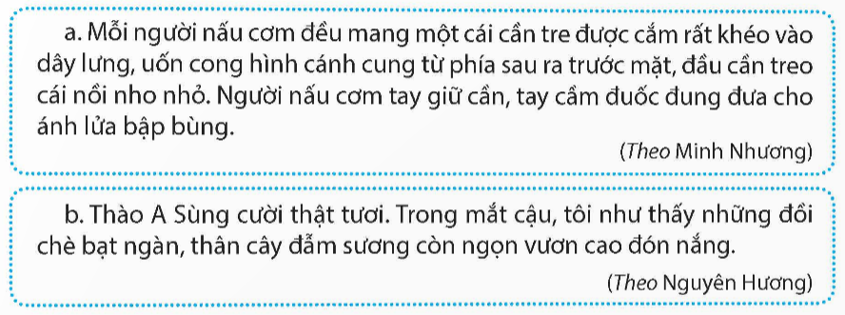
4. Tìm từ ngữ có tác dụng liên kết câu trong mỗi đoạn văn dưới đây và cho biết biện pháp liên kết được sử dụng trong mỗi đoạn.

Slide 19
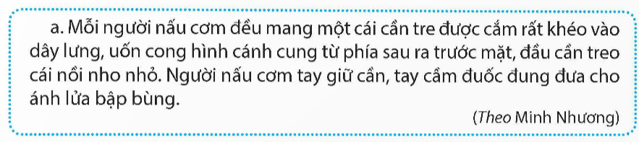
Biện pháp lặp từ ngữ.
Từ ngữ được lặp là: người.

Slide 20
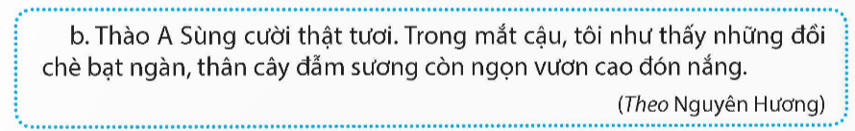
Biện pháp thay thế.
Từ ngữ thay thế là: cậu thay cho Thào A Sùng.

Slide 21
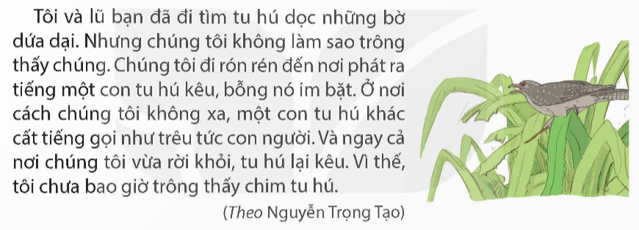
5. Đọc đoạn văn dưới đây và thực hiện yêu cầu.

Slide 22
a. Tìm những từ ngữ nối có tác dụng liên kết câu trong đoạn văn.
Từ ngữ nối: nhưng, và, vì thế.

Slide 23
b. Tìm thêm những từ ngữ nổi có thể thay thế cho các từ ngữ đã tìm được ở bài tập a.
Từ ngữ có thể thay thế:
+ nhưng: tuy nhiên, tuy vậy, dù vậy,...
+ và: ngoài ra, bên cạnh đó,...
+ vì thế: bởi vậy, vì vậy,...

Slide 24
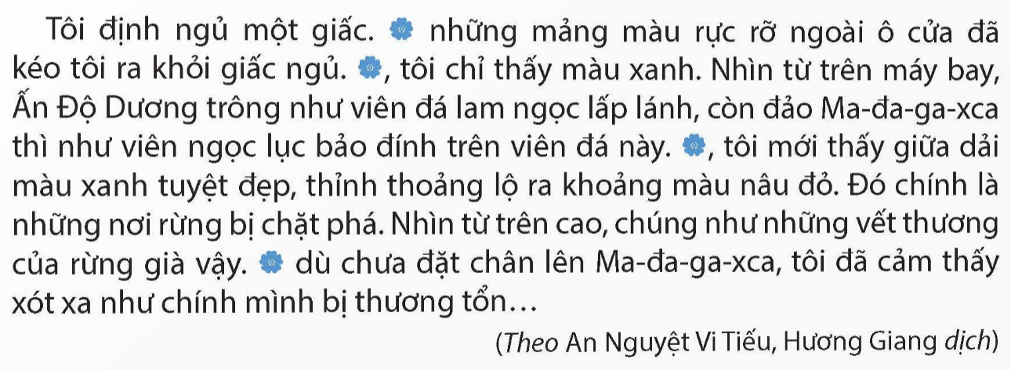
6. Chọn từ ngữ thay cho mỗi bông hoa để liên kết các câu trong đoạn văn dưới đây:

Slide 25
6. Chọn từ ngữ thay cho mỗi bông hoa để liên kết các câu trong đoạn văn dưới đây:
Tôi định ngủ một giấc. Nhưng những mảng màu rực rỡ ngoài ô cửa đã kéo tôi ra khỏi giấc ngủ. Ban đầu, tôi chỉ thấy màu xanh. Nhìn từ trên máy bay, Ấn Độ Dương trắng như viên đá lam ngọc lấp lánh, còn đảo Ma-đa-ga-xca thì như viên ngọc lục bảo đính trên viên đá này. Sau đó, tôi mới thấy giữa dải màu xanh tuyệt đẹp, thỉnh thoảng lộ ra khoảng màu nâu đỏ. Đó chính là những nơi rừng bị chặt phá. Nhìn từ trên cao, chúng như những vết thương của rừng già vậy. Thế là dù chưa đặt chân lên Ma-đa-ga-xca, tôi đã cảm thấy xót xa như chính mình bị thương tổn...

Slide 26

